Slide 1
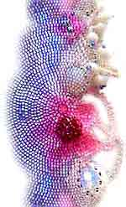
МАУ ДО ДДТ с.Бакалы
МУНИЦИПАЛЬНОГО РАЙОНА БАКАЛИНСКИЙ РАЙОН
РЕСПУБЛИКИ БАШКОРТОСТАН
Исследовательская работа «Мастера-рукодельницы нашего села»
Автор проекта: Кучумова Айсель Вагизовна
Руководитель проекта: Кучумова Алия Фавилевна

Slide 2
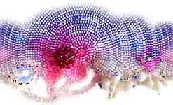
Ежедневно мы встречаем на улицах сел, поселков и городов разных людей и даже не подозреваем о том, что рядом с нами могут жить настоящие умельцы, умеющие создавать чудеса своими руками.
Россия испокон веков славится своими мастерами, людьми, способными создавать и творить своими руками настоящую красоту. Мастерство многих рукодельных работ переходило из поколения в поколение и, таким образом, дошло до нас. Знать народные ремёсла, имена народных мастеров- умельцев- это значит лучше понимать свой народ . Вот актуальность выбранной темы.

Slide 3
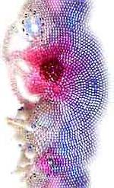
Цель
знакомство с некоторыми народными умельцами села.
Задачи
- собрать материал о народных умельцах села;
- узнать какими видами народного искусства они владеют;
- систематизировать и обобщить материал о мастерах;
- стремиться к сохранению культурного наследия моей малой родины.

Slide 4
Предмет исследования:творческая деятельность народных умельцев нашего села.
Объект исследования:мастера – рукодельницы нашего села
Гипотеза: мы предполагаем что в нашем селе есть мастера – рукодельницы, которые увлечены любимым делом.

Slide 5
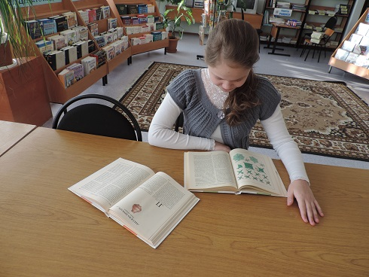
Подобрала и изучила литературу по теме проекта
1.Гринченко А.С. «Вышивка бисером» – М.: Издательство «Эксмо», 2006 год – 64с.
2. Ляукина З.М.«Бисер» Москва. «АСТ-ПРЕСС», 2000 год.
3. Моисеенко Е., Фалеева В. «Бисер и стеклярус в России, XVIII—начало XX века» - Ленинград. « Художник РСФСР», 1990год.
4.Наниашвили И. Н. «Иконы. Рушники. Картины. Вышивка нитью и бисером». 2009 год.

Slide 6
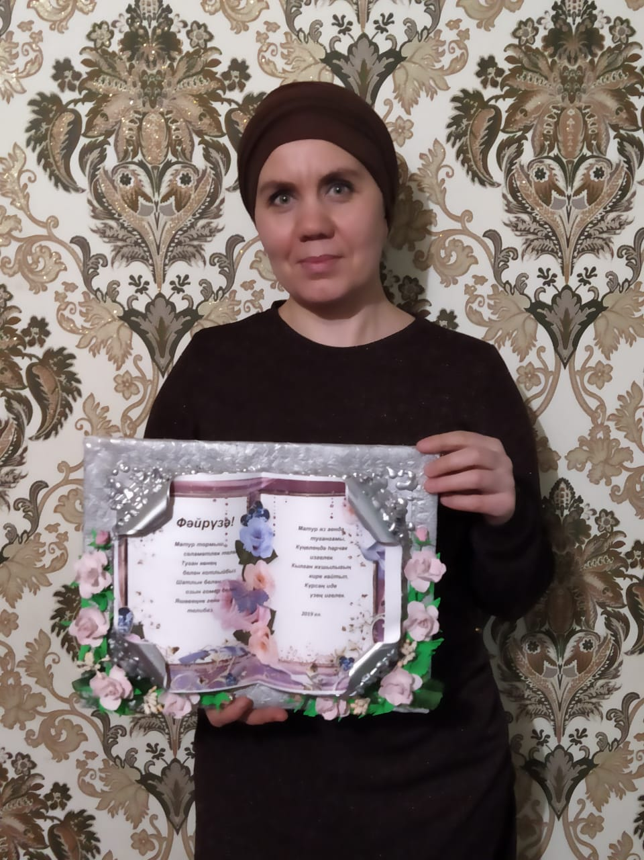
Сафиуллина Ильсояр Рашитовна
Она по профессии- медик. Прекрасная и заботливая мать двоих детей. Человек, который никогда не откажет в помощи.

Slide 7
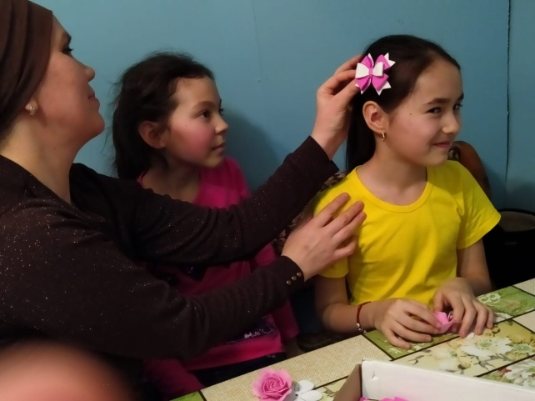
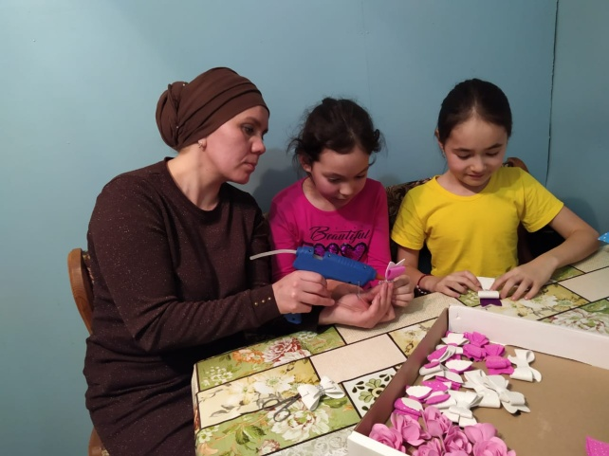
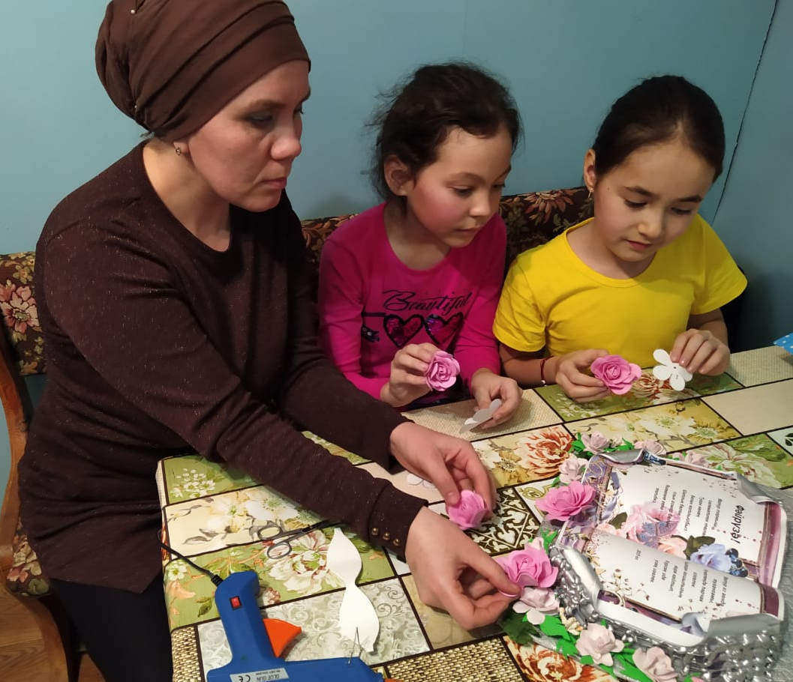
Работы Сафиуллиной И.Р.

Slide 8
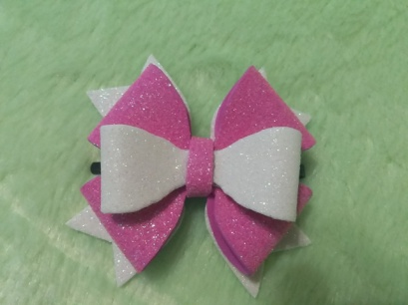
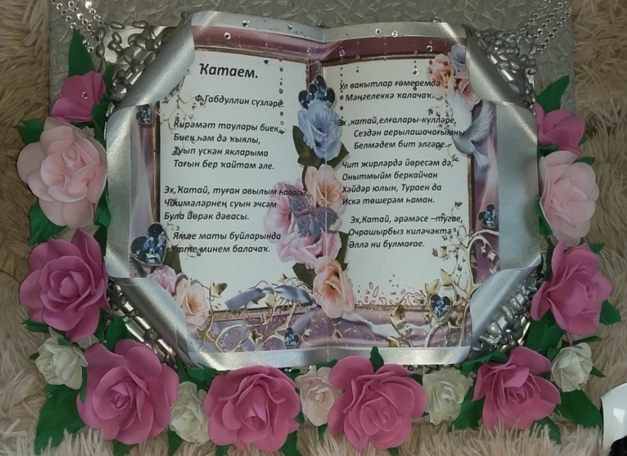
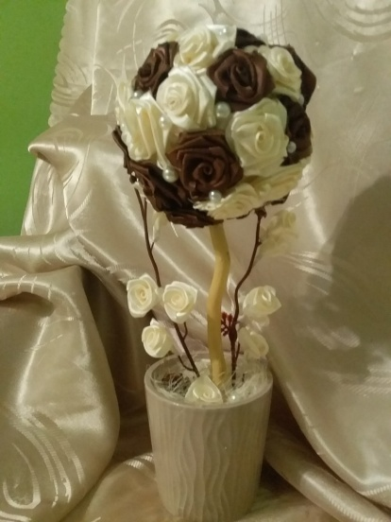
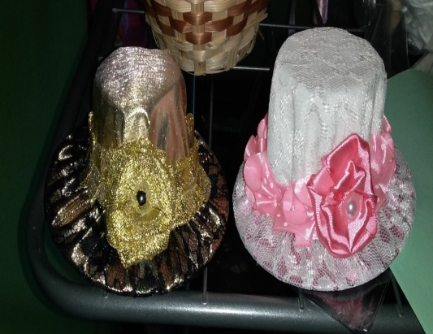
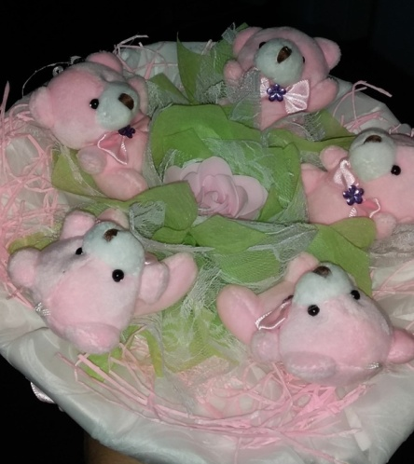
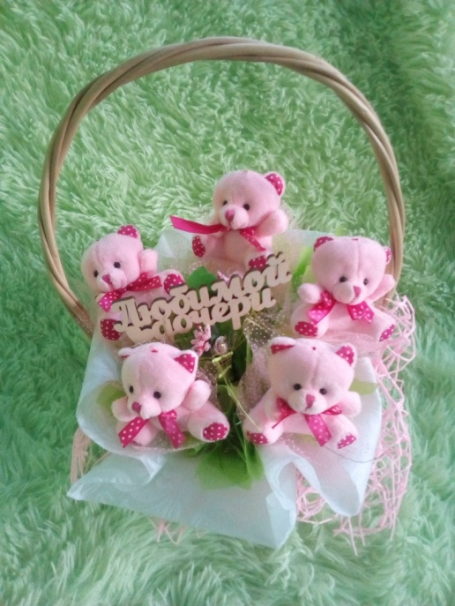
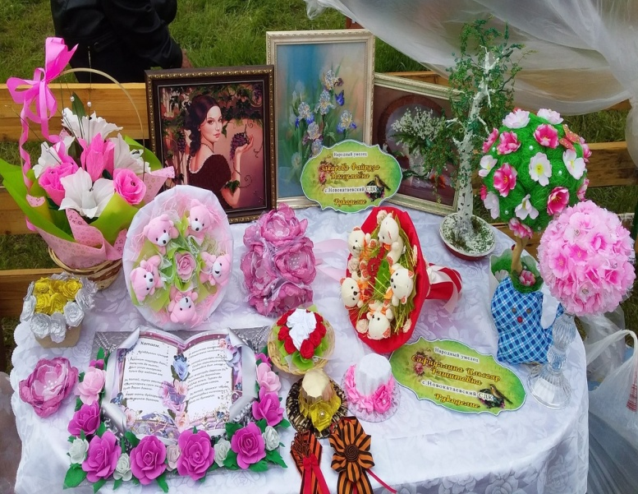
Работы Сафиуллиной И.Р.

Slide 9
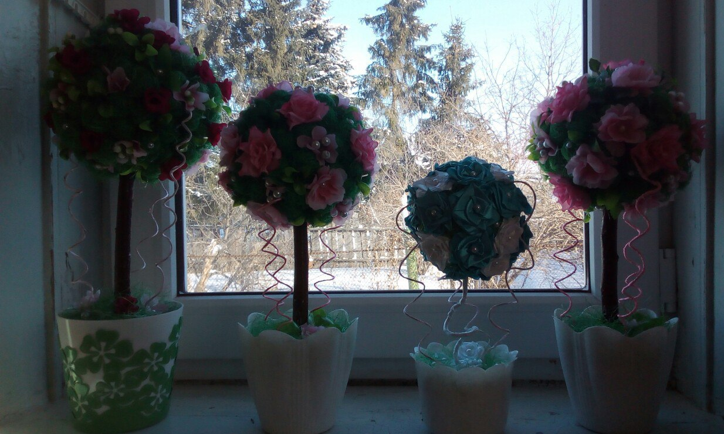
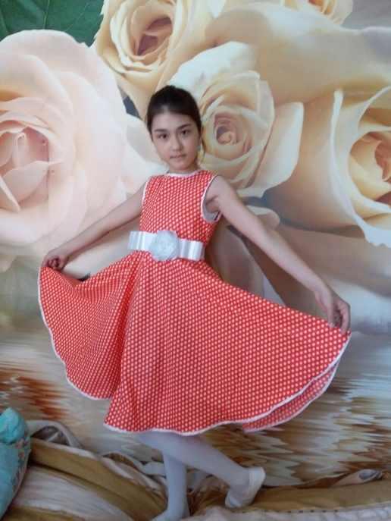
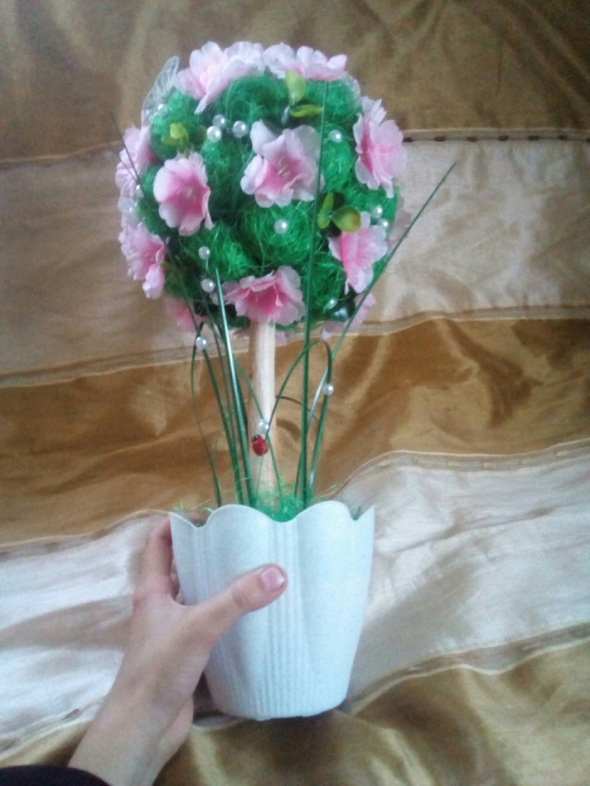
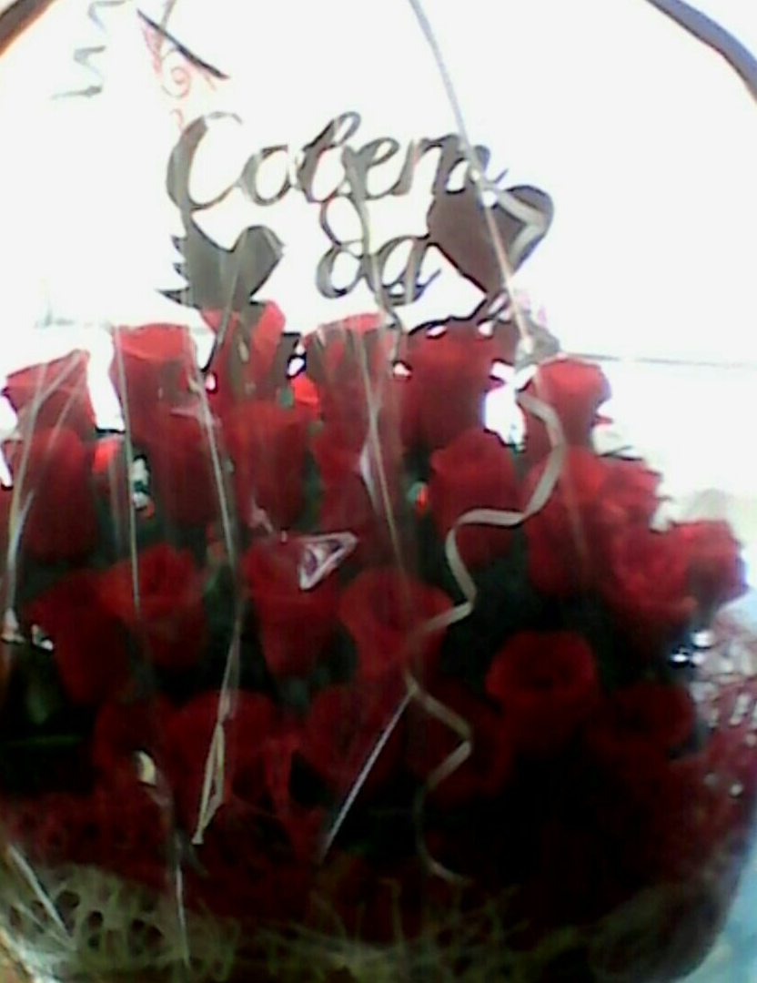
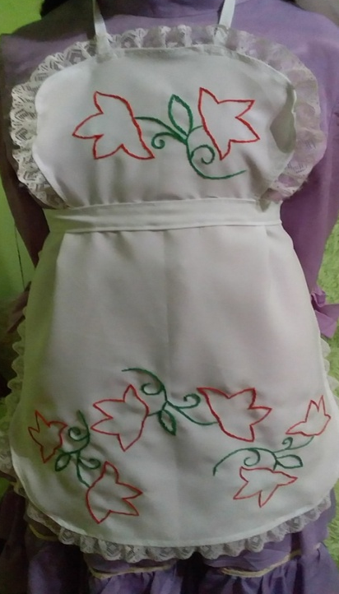
Работы Сафиуллиной И.Р.

Slide 10
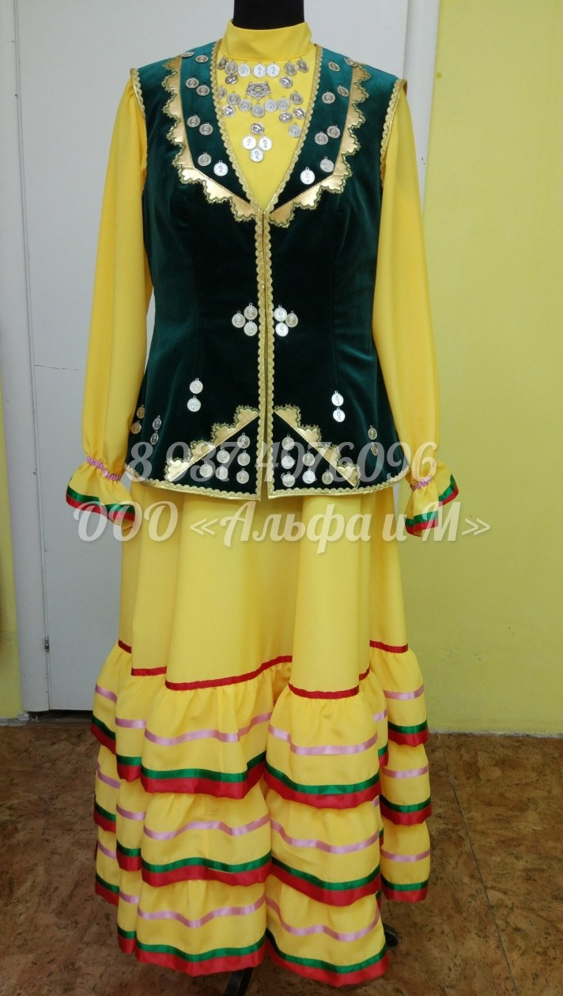
Мечта Сафиуллиной И.Р. - сшить и украсить башкирский национальный костюм для девушек.

Slide 11
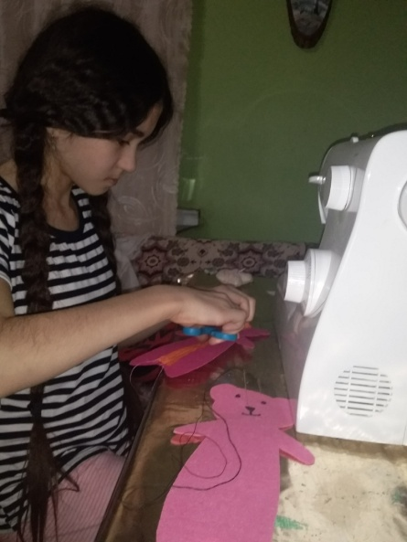
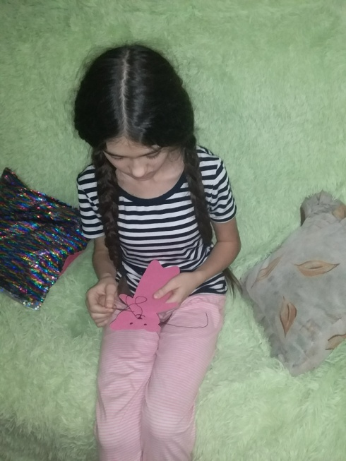
Все свои умения мастерица старается передавать своей дочери.
Вот какая она наша Ильсояр апа! Хочется пожелать ей больших успехов!

Slide 12
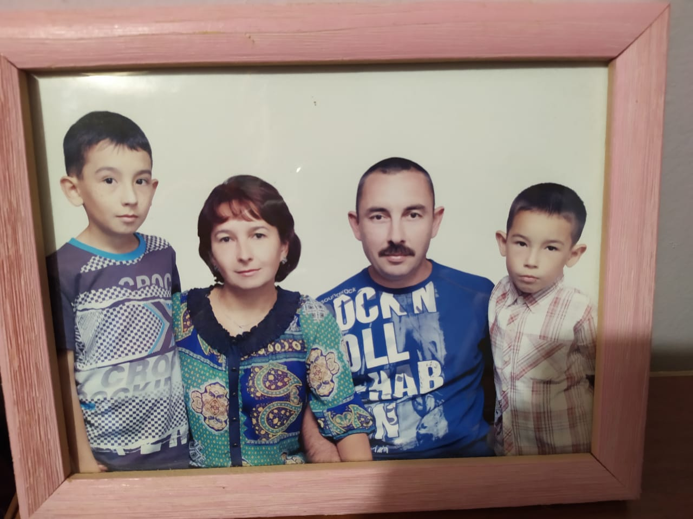
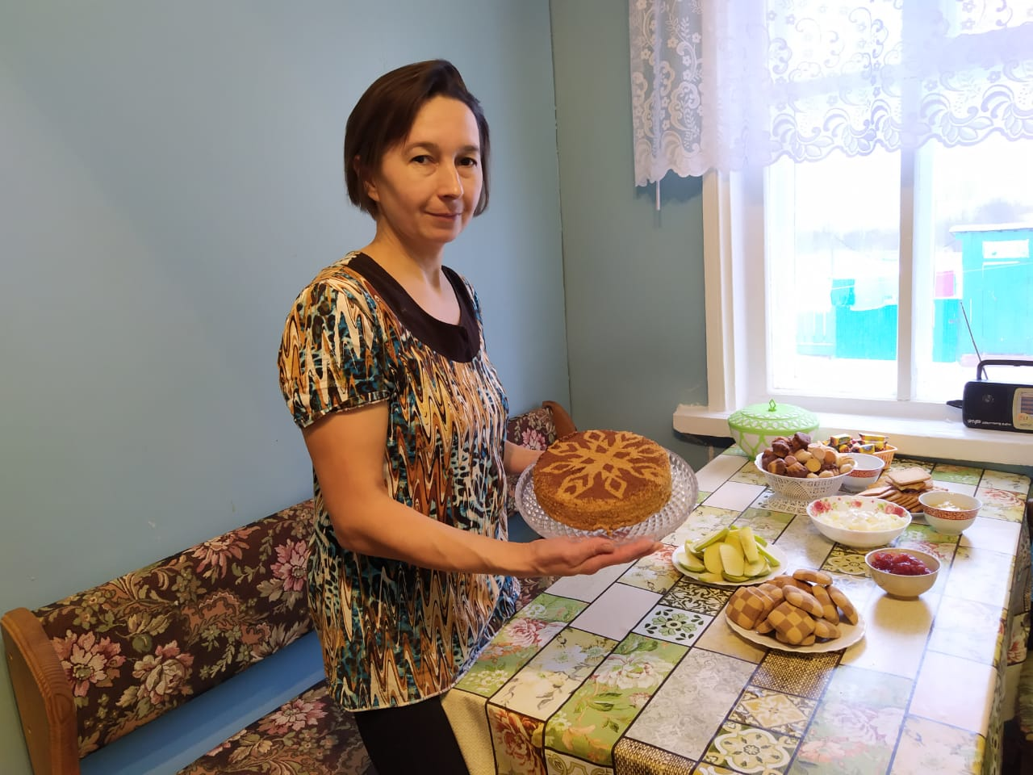
Закирова Файруза Магасумовна
Она по профессии - кондитер. Мать двоих сыновей, любимая жена. Её любимое занятие- это алмазная вышивка и поделки из бисера

Slide 13
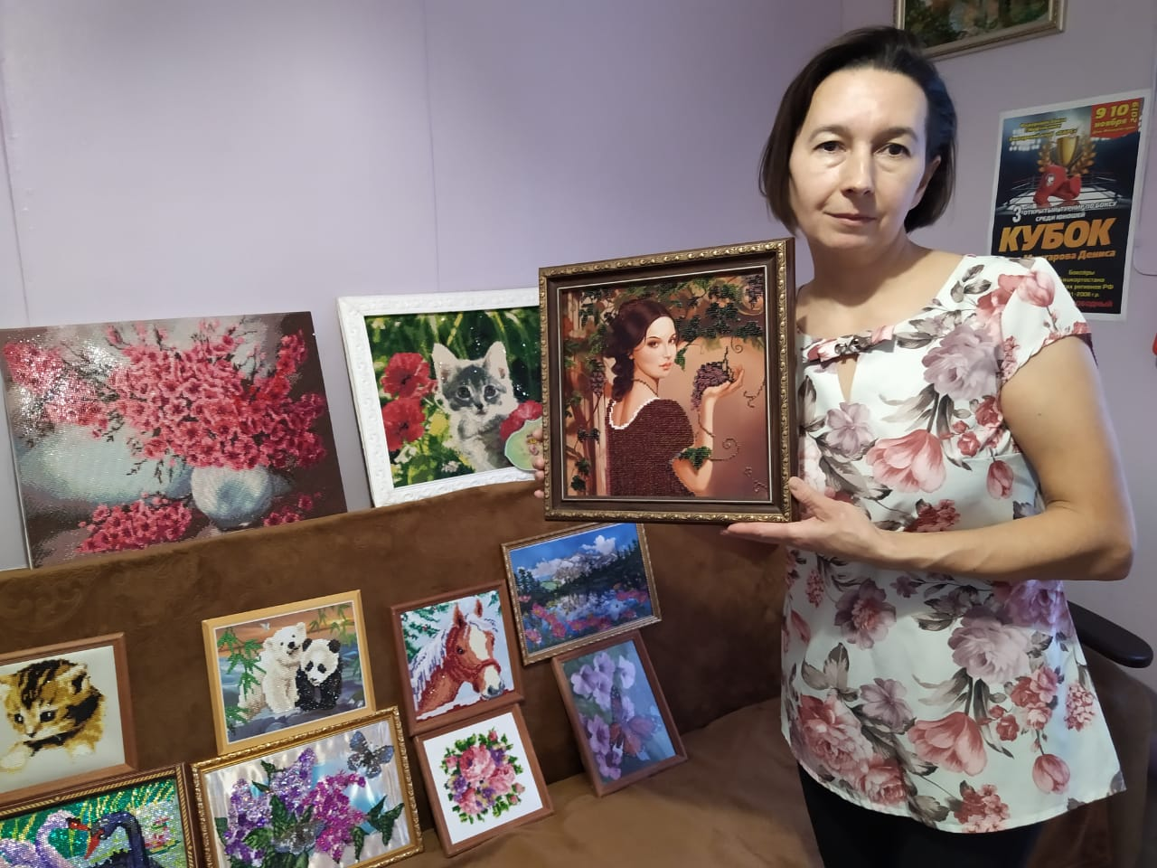
Её любимое занятие - это алмазная вышивка и поделки из бисера

Slide 14
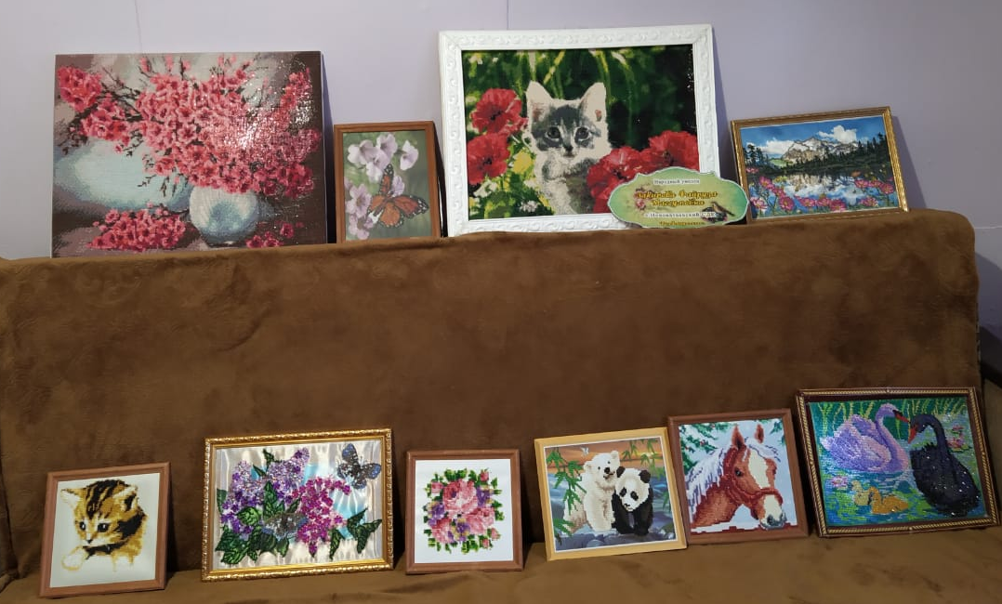
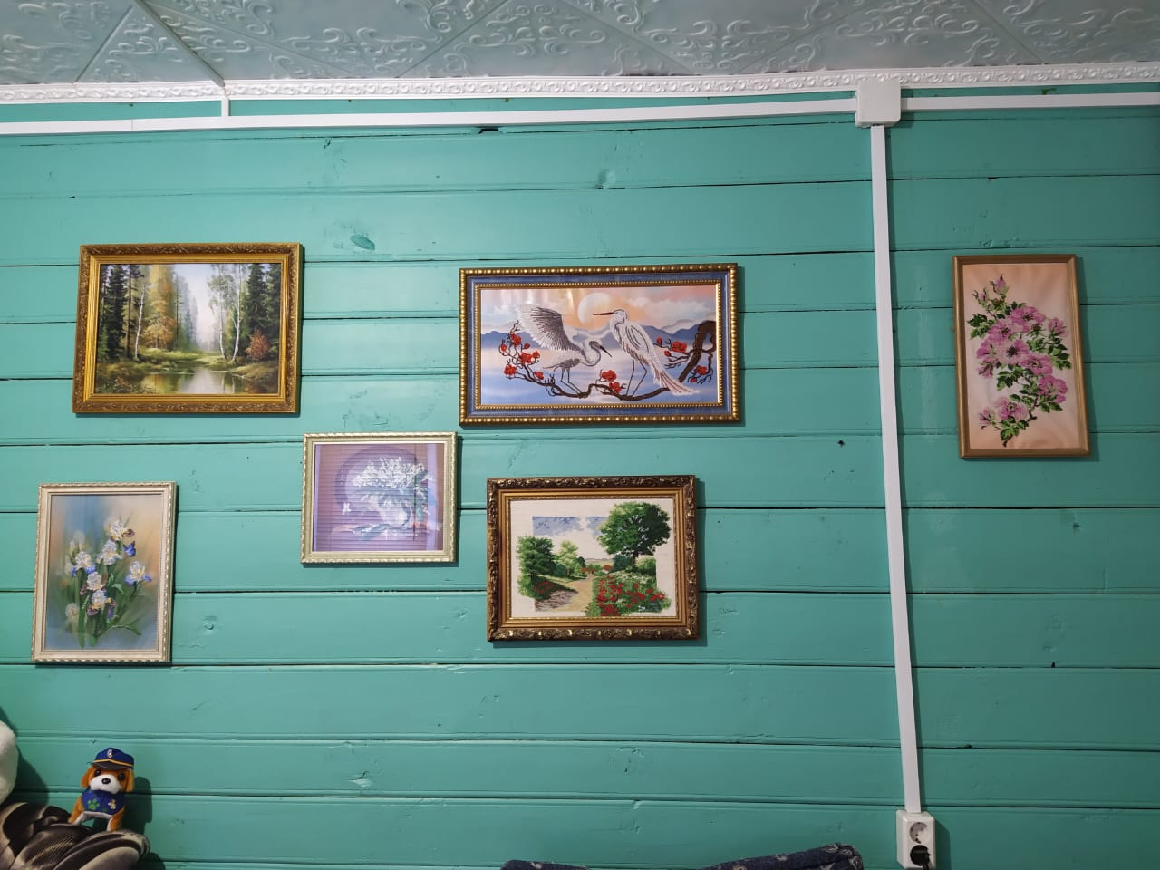
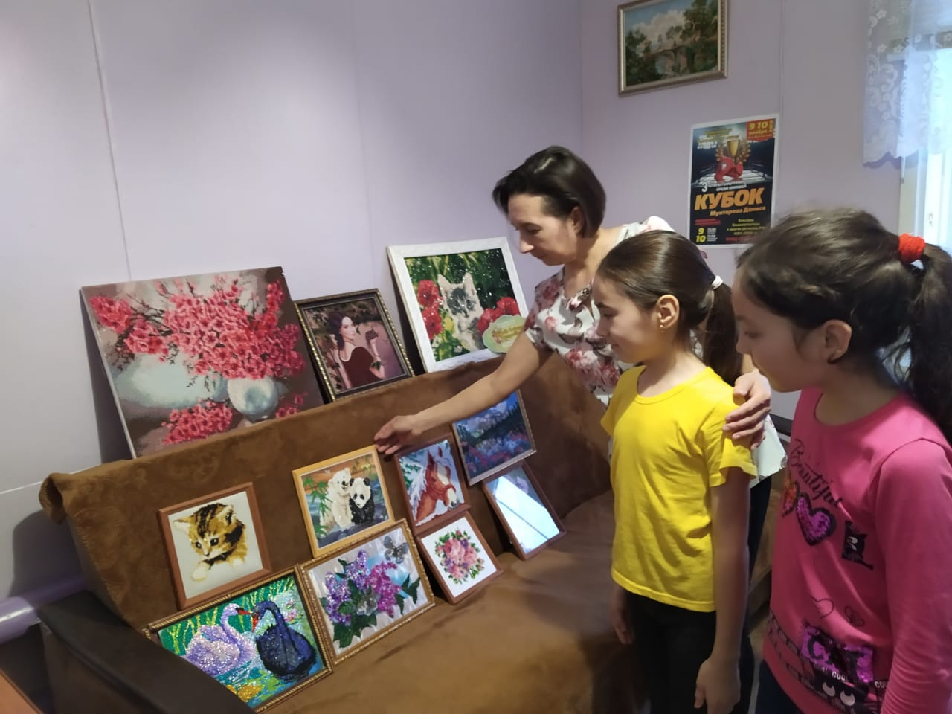
Алмазная вышивка
Это хобби 21 века — легко, доступно и очень красиво. Алмазная живопись - прекрасное занятие для снятия стресса, медитации и расслабления. Я бы сравнила даже с лузганьем семечек - невозможно оторваться, процесс затягивает. Результат получается таким блестящим, что превосходит все ожидания! Картина не поблекнет и не выцветет со временем, переливается и сверкает»,- говорит Файруза апа.

Slide 15
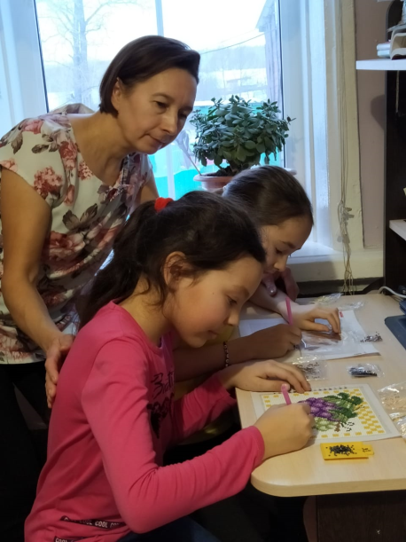
Послушав ей, увидев эти творения, любуясь их красотой, у нас проснулся нотки зависти. Нам тоже захотелось научиться всему этому. И вот у нас уже есть маленькие успехи. Вот наши первые работы.

Slide 16
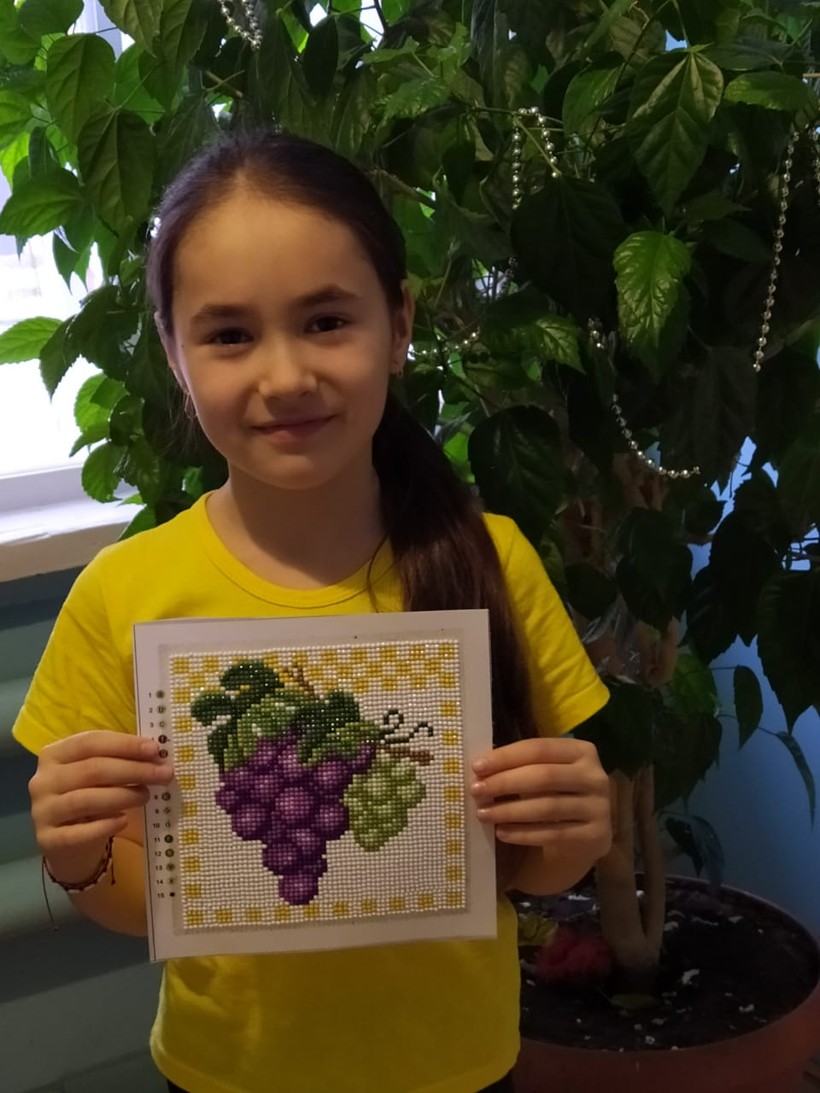
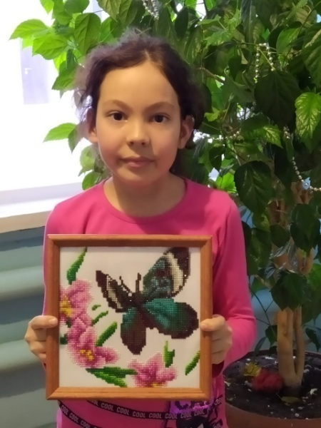
Послушав ей, увидев эти творения, любуясь их красотой, у нас проснулся нотки зависти. Нам тоже захотелось научиться всему этому. И вот у нас уже есть маленькие успехи. Вот наши первые работы.

Slide 17
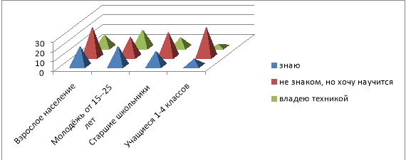
Опрос: актуальна ли алмазная вышивка? Сколько людей знакомы с этой техникой?
Увлекаются ли люди этой техникой? С какого возраста можно начинать работать? Мы провели опрос среди учителей, родителей и учащихся нашей школы МОБУ СОШ с. Старокатаево.
Оказывается, это вышивка нова, но люди знакомы с ней. Больше всего алмазная вышивка увлекает людей старше 25 лет, меньше всего детей начального школьного возраста, 28 % среди молодых мам хорошо владеют этой техникой. Овладеть техникой алмазной вышивки хотят более 30 % коллектива.

Slide 18
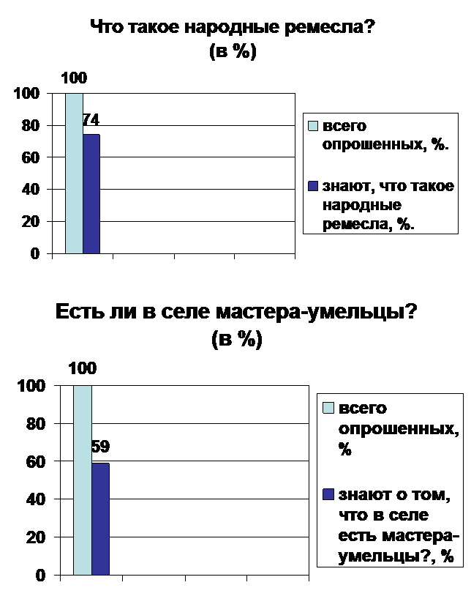
Анкетирование « Мастера-умельцы нашего села»
1.Что такое народные промыслы?
2. Есть ли в нашем селе мастера-умельцы?
3. Можете ли вы назвать их имена и фамилии?
4. Какие виды народных промыслов популярны в нашем селе?
5. Собираетесь ли вы продолжать дело местных мастеров-умельцев?
Ребята с интересом отвечали на вопросы анкеты. Всего в анкетировании приняло участие 27 человек. Из 27 опрошенных смогли объяснить, что такое народные ремесла 20 человек. По мнению 16 ребят, в нашем селе живут мастера-умельцы

Slide 19
Спасибо за внимание

